Slide 1
マイナンバーどうしたらいいの？
金沢市議会議員
広田みよ
Miyo Hirota 2016.5.15

Slide 2
マイナンバーとは？
Notes:
｢行政の効率化｣、｢国民の利便性の向上｣、｢公平・公正な社会の実現｣

Slide 3
マイナンバーとは
社会保障・税番号制度
個人番号＝個人番号カード
赤ちゃんからお年寄りまで
昨年の10月から通知カード
現在マイナンバーカードの申請・交付
Notes:
｢行政の効率化｣、｢国民の利便性の向上｣、｢公平・公正な社会の実現｣

Slide 4
マイナンバーカードとは？

Slide 5
通知カード・マイナンバーカード 金沢市内の状況
通知カード
現在 96％受け取り済み 1000名がまだ
２０万１４９０通
１９万４０２通
マイナンバーカード
交付申請 ３万
交付済 １万７千
カードの取得は
あくまでも任意です！

Slide 6
メリットって？
行政の効率化
国民の利便性の向上
公正・公平な社会の実現
と、国は言うが・・・

Slide 7
｢行政の効率化｣？
3000億 経費 ３００億（年間）
さまざまな制度上の書類など変更
住所の裏書が大変
すでにトラブル（二人に同じ番号、番号記載）
情報管理が大変

Slide 8
4つの危険
1、100％情報漏えいを防ぐ完全なシステムの構築は不可能
2、意図的に情報を盗み売る人間がいる
3、一度もれた情報は流通・売買され、取り返しがつかない
4、情報は集積されるほど利用価値が高まり、攻撃されやすくなる、というものです。
Notes:
年金情報の流出１２５万件

Slide 9
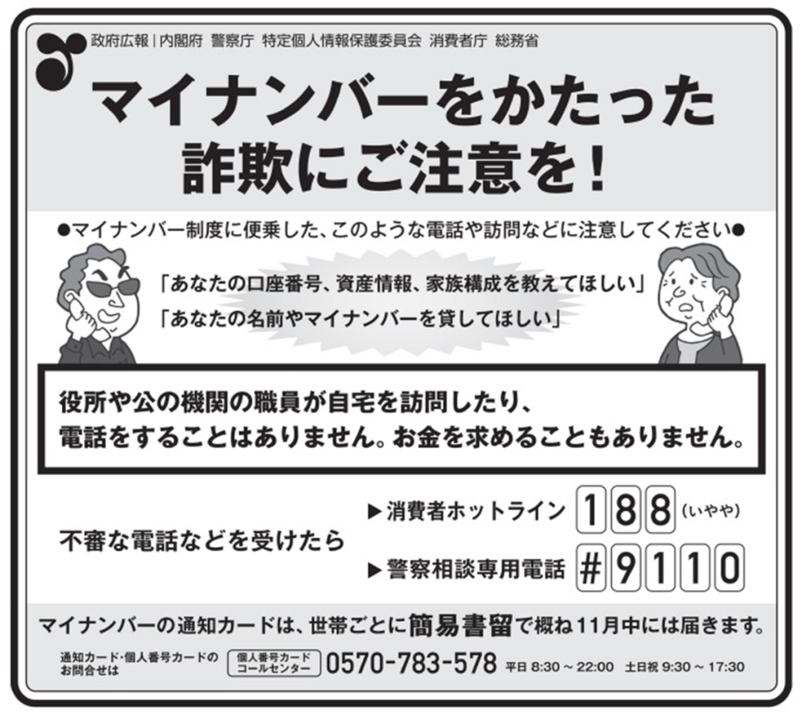
｢国民の利便性の向上｣？
特に実感がない
自動交付機の廃止
個人でも管理が大変
（暗証番号、情報漏えい、
詐欺、子どもの分も、
自己責任）

Slide 10
｢公平・公正な社会の実現｣？
パナマ文書は見逃され
庶民は、出し入れや資産を厳しくチェック
2018年から、預貯金や健診の結果までも！
任意ではじまり2021年には義務化か。
Notes:
所得や他の行政サービスの受給状況を把握しやすくなるため、負担を不当に免れることや給付を不正に受けることを防止するとともに、本当に困っている方にきめ細かな支援を行うことができます。

Slide 11
国民の理解を得られない制度は 中止するべきではないか
Notes:
日本国内に住民登録している人全員に１２桁の番号を割り振り、国が一元管理するマイナンバー制度の運用が、今月から始まりました。市区町村の窓口での社会保障や税の手続きの一部などで番号提示が求められます。本人に番号を知らせる「通知カード」を届ける作業は完了のめどすらありません。自分の番号を知ることが制度運用の大前提だというのに、それすらできない人が膨大に残されていること自体、制度の矛盾です。こんな状態で国民のプライバシーに直結する制度の“見切り発車”は、あまりに危険です。
未通知も解消しておらず
自治体の窓口では４日から、児童手当申請や国民健康保険の加入手続きなどで、書類に個人番号の記入を求めることを始めました。しかし、それを知らずに手続きにくる人が各地で相次いでいます。周知されてない仕組みに住民は戸惑い、自治体職員は窓口での説明や対応に追われる事態です。
そもそも全住民を対象にした制度を掲げながら、いまだに全国で約５５０万世帯に「通知カード」が届いていないことが大問題です。
自分の番号を手にできないのは、さまざまな事情で住民登録した住所を離れている人たちです。施設に入っている高齢者、家庭内暴力から逃れている人、長期にわたる出張で帰れない人…。東日本大震災による避難者も数多く含まれています｡これらの人たちが｢通知カード」を受け取ることが困難なことは、政府も当初から分かっていたはずです。それにもかかわらず一方的に「通知カード」を送り付けたことは、暮らしの実態を見ない、乱暴なやり方です。
未通知問題を解決するめどもないのに、今週から、希望者に個人番号と顔写真などが記載された「個人番号カード」を交付する作業が自治体窓口で本格化します。
この手続きが混雑と混乱に拍車をかける恐れがあります。申請者が本人かを確認する複数の書類チェックなどが必要で手間がかかります。届け出た写真の本人確認のため画像ソフトを使った「顔認証システム」も導入するとしています。同システムは顔写真がデータに蓄積され、他目的でも利用される危険もあるため、「プライバシーの侵害」との懸念も出ています。
個人番号カードは、いまのところ身分証明以外にほとんど使い道はありません。多くの個人情報が集積されている個人番号カードを持ち歩く方がよほど危険です。紛失・盗難にあえば、詐欺や「なりすまし」などに悪用されかねません。メリットがないばかりか、持つ方がリスクを高めるカードの普及と活用の拡大ばかりに力を入れる政府の姿勢は、個人情報をリスクにさらすものでしかありません。
必要なのは中止･凍結
昨年、日本年金機構から膨大な個人情報が漏れ大問題になりました。政府が個人情報を一元管理することにたいする国民の不信と不安はなんら払拭（ふっしょく）されていません。個人情報はいったん流出すれば、被害の回復はきわめて困難です。
マイナンバーは、徴税強化や社会保障費抑制を狙った政府の動機から出発したもので、国民には不利益ばかりです。矛盾と問題点が次々と浮き彫りになるなか、本格運用を加速するのでなく、マイナンバー制度は中止・凍結し、廃止への検討を行うことが必要です。

Slide 12
使いたくない人は拒否できる

Slide 13
申請のとき、マインナンバーの 添付を求められたのですが？
行政サービスを受けるうえでは、
マイナンバーを知らせなくても
不利益はこうむりません。
Notes:
共通番号（マイナンバー）制度の導入を受け、厚生労働省は、介護保険の各種手続きで来年から個人番号の記載や確認を求めることを決め、全国の事業者に通知しました。利用者や介護事業所などの負担が大幅に増えることに懸念が広がるなか、この通知をめぐって一部の自治体が誤った“指導”を始めたことで混乱に拍車がかかっています。
通知は９月２９日付老健局長名で出されたもの。介護保険証の交付申請▽要介護・要支援認定の申請▽同更新認定の申請▽高額介護サービス費の支給の申請―など、あらゆる申請書に個人番号を記載するよう求めました。高齢者・利用者には何のメリットもない、手間を増やし、個人情報の流出のリスクを高めるだけの改悪です。
行政が対応誤り
介護保険の申請では、認知症や要介護状態の本人に代わって介護事業所・施設の職員やケアマネジャーらが代行している実態が多くあります。厚労省の通知に対して、事業者からは、その場合「個人番号が分からないケースでも申請が受け付けられるのか」「本来、個人番号の管理事業者ではない介護事業者が番号を集めていいのか」「万一、番号が漏れた場合は介護事業所が罰則を受けるのか」などの疑問が噴出しています。
さらに、厚労省の通知を受け、一部の自治体が「今後、個人番号の記載がない場合は申請を受け付けない」「介護事業所が申請を代行する場合は、マイナンバーカードか、そのコピーを持参するのが義務」だと説明。現場は大混乱に陥っています。
こうした事態を受け、日本共産党の小池晃参院議員と全日本民医連の担当者らがこのほど、緊急に同省老健局に対し対応をただしました。
同局担当者は、「個人番号の記載がなければ介護保険の申請は受理されないということか」との質問に「そうならないようにする」と回答。たとえ記入がなくても、行政が住民基本台帳から番号を確認することは可能であり、“番号の記載がないことを理由に申請をはねのけることはしない”ことが確認されました。
介護事業所に利用者の番号が蓄積される問題をめぐっては、番号の管理は求めるが「万一流出しても、故意に漏らしたのでないかぎり罰則はない」と説明。「自治体の対応や事業者での番号の取り扱いなどについては、今月中に具体的な中身を示す事務連絡を出す」「自治体に誤解を与えたり、事業所の業務に支障を与えないように配慮する」と繰り返しました。
抜本的に改めよ
小池議員は「介護サービスの申請・給付に本来必要のない番号の記載を義務付ける矛盾が露呈している。介護職員に個人情報を扱わせることは、利用者・家族との間にあつれきを生みかねない。こんなやり方は抜本的に改めるべきだ」と話しています。

Slide 14
職場は強制ですか？
職場でも、知らせなくても不利益はこうむらない。
＊しかし、職場によっては就業規則に盛り込んだり、「提供拒否によってわたしが被る不利益を理解する」「不利益について損害賠償などの法的措置は行いません」などの誓約書を交わさせる。
→違法
参考）
http://マイナンバーの疑問.com/extortion-901

Slide 15
生命保険や介護事業所から
国・行政と、国民の間で業務をしていると
ころからの情報提供があった場合も断るこ
とができます。
Notes:
共通番号（マイナンバー）制度の導入を受け、厚生労働省は、介護保険の各種手続きで来年から個人番号の記載や確認を求めることを決め、全国の事業者に通知しました。利用者や介護事業所などの負担が大幅に増えることに懸念が広がるなか、この通知をめぐって一部の自治体が誤った“指導”を始めたことで混乱に拍車がかかっています。
介護保険の申請では、認知症や要介護状態の本人に代わって介護事業所・施設の職員やケアマネジャーらが代行している実態が多くあります。厚労省の通知に対して、事業者からは、その場合「個人番号が分からないケースでも申請が受け付けられるのか」「本来、個人番号の管理事業者ではない介護事業者が番号を集めていいのか」「万一、番号が漏れた場合は介護事業所が罰則を受けるのか」などの疑問が噴出しています。
さらに、厚労省の通知を受け、一部の自治体が「今後、個人番号の記載がない場合は申請を受け付けない」「介護事業所が申請を代行する場合は、マイナンバーカードか、そのコピーを持参するのが義務」だと説明。現場は大混乱に陥っています。
こうした事態を受け、日本共産党の小池晃参院議員と全日本民医連の担当者らがこのほど、緊急に同省老健局に対し対応をただしました。
同局担当者は、「個人番号の記載がなければ介護保険の申請は受理されないということか」との質問に「そうならないようにする」と回答。たとえ記入がなくても、行政が住民基本台帳から番号を確認することは可能であり、“番号の記載がないことを理由に申請をはねのけることはしない”ことが確認されました。
介護事業所に利用者の番号が蓄積される問題をめぐっては、番号の管理は求めるが「万一流出しても、故意に漏らしたのでないかぎり罰則はない」と説明。「自治体の対応や事業者での番号の取り扱いなどについては、今月中に具体的な中身を示す事務連絡を出す」「自治体に誤解を与えたり、事業所の業務に支障を与えないように配慮する」と繰り返しました。
抜本的に改めよ
小池議員は「介護サービスの申請・給付に本来必要のない番号の記載を義務付ける矛盾が露呈している。介護職員に個人情報を扱わせることは、利用者・家族との間にあつれきを生みかねない。こんなやり方は抜本的に改めるべきだ」と話しています。
生命保険も同様に 番号がなくても支払業務などは今まで通りに行われます。
罰則もありません。

Slide 16
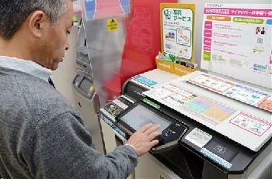
自動交付機が使えなくなる？
５月１日からコンビニでマイナンバーカードの利用がはじまってます。
住民票
印鑑登録証明書
戸籍事項証明書
など

Slide 17
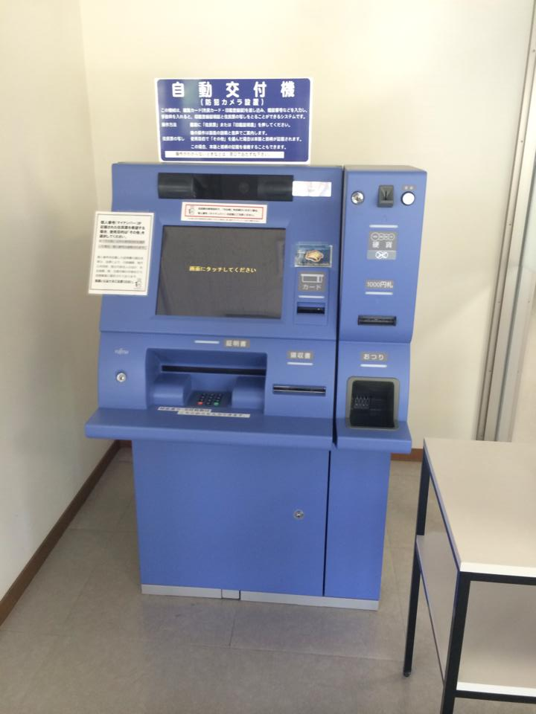
自動交付機が使えなくなる？
行革で順次廃止の方向性
１０月で廃止決定
浅川市民センター

Slide 18
現在ある自動交付機

Slide 19
コンビニのない地域
内川や湯涌はどうする？
議会で存続を求め、
→市：地域の実情にも応じて判断する
そもそも、マイナンバーカードない人は・・・
窓口のみの対応しかなくなる。

Slide 20
コンビニ店員も混乱 「コンビニになんでも丸投げ？」 高齢者は操作できない。 忘れ物が多い。 「心配です。」
まだ住基カードとしか
書かれていない。

Slide 21
自治体の役割ってなんなの？ 個人情報を責任もって扱うのが 自治体の役割。マイナンバーカードを言い訳にしてコンビニへ委託するなー

